Slide 1



مادَّةُ اللُّغةِ العَربيَّةِ
الثالثة
إعدادي
5
المرحلة
الحرف
الوحدة الأولى
الأول
الأسبوع
التحدث ) أفسر اختيار حرفة من الحرف(
الحصة 3
Notes:
1

Slide 4

هيكلة الوحدة الديدكتية:
الأسبوع الثاني
الأسبوع الأول
………..
الحصة 5
أستمع بتركيز وأفهم: الحرف اليدوية في المغرب
الحصة 1
………..
الحصة 6
الظواهر اللغوية : أسلوب الاستدراك
الحصة 2
………..
الحصة 7
أتحدث: أفسر اختيار حرفة من الحرف
الحصة 3
………..
الحصة 8
الطلاقة والفهم: لندعم نساء المغرب الحرفيات المبدعات
الحصة 4

Slide 5




تقديم تغذية راجعة للتلاميذ
الممارسات التي ينبغي تجنبها
الممارسات الفعالة
لماذا تعدّ التغذية الراجعة مهمة؟
عدم تقديم تغذية راجعة، أو تقديمها في مناسبات نادرة فقط.
تقديم تغذية راجعة عامة دون توضيح الأسباب: «جيد»؛ «هذا خطأ»؛ «ممتاز».
إصدار أحكام على التلميذ: «أنت ذكي»؛ «أنت كسول»؛ ...
توجيه الحديث إلى التلميذ المعني فقط.
مطالبة التلاميذ بتبرير إجاباتهم والتعبير شفهياً عن مسار تفكيرهم (تعليل إجاباتهم).
تقديم تغذية راجعة فورية للتلاميذ كلما سنحت الفرصة لذلك (عدم التغاضي عن الأخطاء أو تمريرها).
تقديم تغذية راجعة محددة، ومفصلة، وموضوعية للتلاميذ:
« لهذا السبب تعتبر هذه إجابة جيدة ... »؛ «هذا ما قمت به بشكل جيد... «
« لهذا السبب تعتبر هذه إجابة غير مكتملة. وهذا هو الخطأ «...
يجب ألا تكون التغذية الراجعة حكماً على التلميذ ولا على قدراته.
تعتبر التغذية الراجعة فرصة للتعلم بالنسبة للتلاميذ من خلال استثمار الأخطاء أو الإجابات الصحيحة.
تتيح التغذية الراجعة للتلاميذ الوعي بمعايير النجاح في مهمة ما.
تشجع التغذية الراجعة التلاميذ على تحديد الأخطاء التي يجب تجنب تكرارها، أو الممارسات الجيدة التي ينبغي تعزيزها
للمزيد من المعلومات، يرجى زيارة الرابط التالي: "رابط درايف"
لأي استفسارات أخرى، يرجى التواصل مع المفتش المؤطر

Slide 6
10 دقائق
افتتاح الحصة
10 دقائق
أكتسب أفعال الكلام
10 دقائق
أطبق
20 دقيقة
أتحدث
5 دقائق
اختتام الحصة

Slide 7



افتتاح الحصة
8 دقائق

Slide 8


مَرْحَبًا بِكُمْ. هَلْ أَنْتُمْ مُسْتَعِدُّونَ لِنَبْدَأَ حِصَّتَنَا؟ هَيَّا بِنَا لِنَنْطَلِق!

Slide 9

نشاط اعتيادي
5 دقائق

Slide 10

أهلا وسهلا متعلمي الأعزاء، كما تلاحظون أمامكم جدول فيه مجموعة من العناصر، أمامكم دقيقة واحدة لإتمامه.
يرحب المدرس بالمتعلمين ثم يشرح عناصر الجدول للمتعلمين ويقدم مثالا واحدا، وبعدها يفسح المجال ل3 متعلمين لإتمام عناصر الجدول.
الحرفة في جملة مفيدة | أداة من أدواتها | حرفة | حرف
 |  |  | د
 |  |  | ن
 |  |  | س

Slide 11

مراقبة إنجاز الواجبات المنزلية
دقيقة واحدة

Slide 12
الآن، دعونا نتحقق معًا من الواجبات المنزلية التي طلب منكم إنجازها، لنتأكد من مدى اجتهادكم وفهمكم للدرس.
يراقب المدرس مدى إنجاز المتعلمين للواجبات المنزلية (متعلمان في كل حصة).
عرّف بأهم حرفي يتواجد في حيك: حرفته- أبرز أعماله – سنوات مزاولته للحرفة.

Slide 13

حديث غير رسمي
دقيقتان

Slide 14

من يذكرنا بمعنى هذ الضابط الذي ينبغي الالتزام به داخل الفصل؟
يختار المدرس 3 متعلمين

Slide 15
من يذكرنا بمعنى هذ الضابط الذي ينبغي الالتزام به داخل الفصل؟
يختار المدرس 3 متعلمين
أشارك بنشاط.
أرفع يدي للمشاركة.
أنتبه عندما يتحدث أستاذي، وأصغي بعناية لحديث زملائي وزميلاتي
أنتبه عندما يجيب زملائي

Slide 16

التصريح بالأهداف
دقيقتان

Slide 17
أكتسب أفعال الكلام
10 دقائق

Slide 18

سنتعرف في بداية الحصة على خطوات : أفسر اختيار حرفة من الحرف.
يقدم المدرس المراحل والغاية من كل مرحلة. ويحدد السياقات التواصلية التي يمكن أن يوظف فيها المتعلم هذه التعابير وأفعال الكلام.
أعرف الحرفة
01
04
سبب اختيار الحرفة
02
مقارنتها بباقي الحرف
03

Slide 19
لأفسر اختيار حرفة من الحرف، يمكنني توظيف أفعال الكلام الآتية:
يقدم المدرس عناصر أفعال الكلام ثم يطلب من متعلم إعادة قراءتها. بعدها يقدم المدرس نموذجا
التعابير المقترحة | المرحلة
الحرفة التي تثير اهتمامي هي..... | أعرف الحرفة
أعجبتني بشكل خاص حرفة.....
لفتت انتباهي حرفة.....
اخترت هذه الحرفة لأنها.... | سبب اختيار الحرفة
تمنحني هذه الحرفة....
أجد في هذه الحرفة ...
تتشابه حرفة.....مع.... في...بينما تختلفان في.... | مقارنتها بباقي الحرف
تتطلب حرفة.... مهارات يدوية دقيقة، في حين تعتمد حرفة.... أكثر على......
يختلف...بين حرفة....و...؛ فالأولى تحتاج إلى... و...والثانية تتطلب...و....

Slide 20
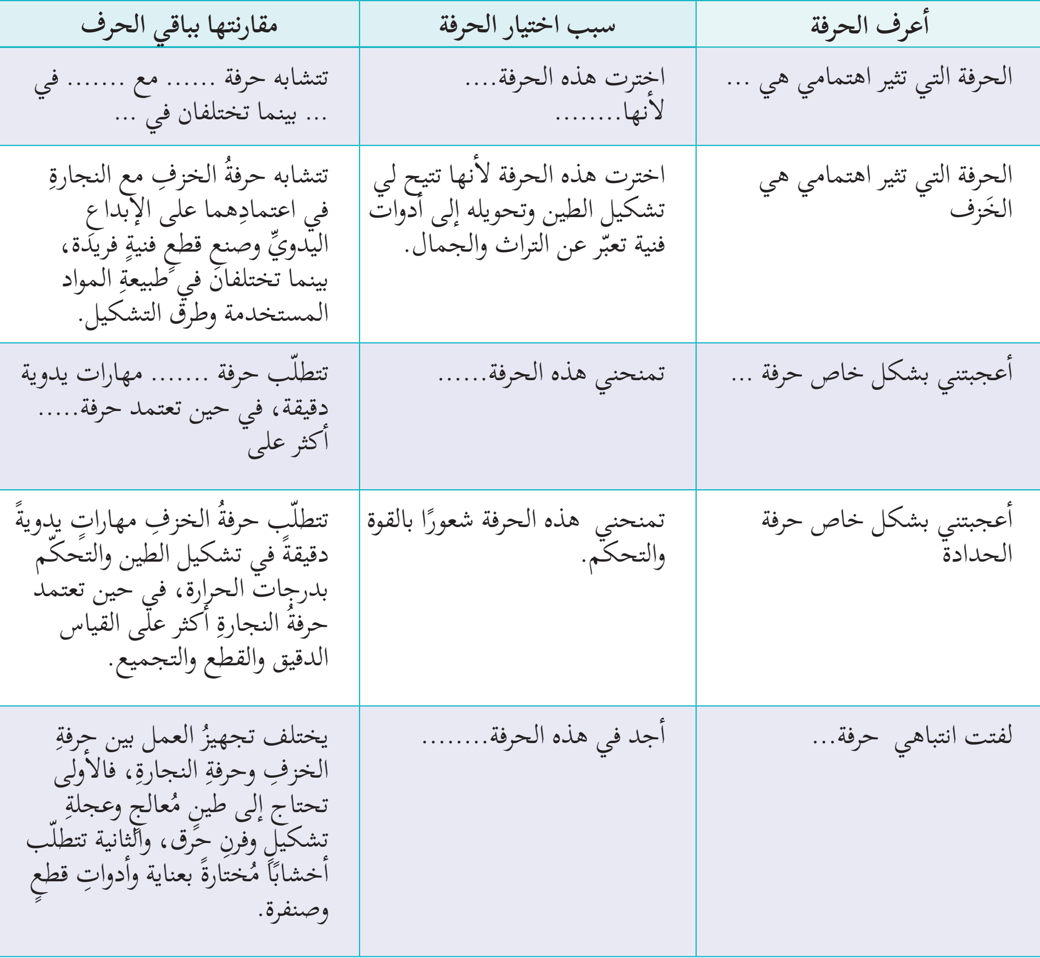
إليكم بعض التعابير التي وظفت فيها أفعال الكلام السالفة لأفسر اختيار حرفة من الحرف:
يقرأ المدرس التعابير ويشرحها مبرزا دلالتها على المعنى المطلوب ، ثم يطلب من متعلمين إعادة القراءة.

Slide 21
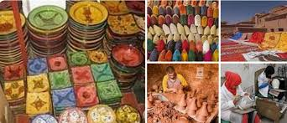
أروج مكتسباتي :بعد تعرفك على أفعال كلام وتعابير أفسر اختيار حرفة من الحرف، اختر حرفة وفسر سبب اختيارك لها.
يطرح المدرس السؤال على جماعة القسم ويحفزهم على الإنجاز ثم يختار متعلما يقدم الإجابة و يستفسر مجموعة الفصل عن رأيهم في إجابة زميلهم.

Slide 23
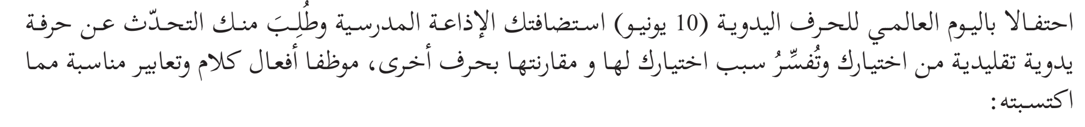
انتبهوا جيدا، الآن، سأوظف أفعال الكلام والتعابير المكتسبة لأجيب عن الوضعية الآتية:
يقدم المدرس الوضعية ويدعو المتعلمين إلى الانتباه لكيفية الإجابة عنها. يشير المدرس إلى الأسئلة التي ستساعده في الإجابة عن الوضعية.

Slide 24
لا حظوا معي كيف سأنجز ذلك . لكي أجيب عن هذه الوضعية، أتبع الخطوات الآتية:
يقدم المدرس الخطوات أمام المتعلم ويشرح السيرورة.
أعرف الحرفة
01
04
سبب اختيار الحرفة
02
مقارنتها بباقي الحرف
03

Slide 25
يعرف المدرس هذه المرحلة ويؤكد على أهميتها. ينبه المدرس إلى أنه من غير السليم البدء بالمرحلة الثانية ثم الأولى ؛ لأن المستمع قد لا يعرف عمّ أ تحدث.
الخطوة الأولى هي:
04
أعرف الحرفة
01

Slide 26
يقدم المدرس التعابير عبر قراءتها.
لأعرف حرفة يمكنني توظيف التعابير الآتية:
التعابير المقترحة | الخطوة
الحرفة التي تثير اهتمامي هي..... | أعرف الحرفة
أعجبتني بشكل خاص حرفة.....
لفتت انتباهي حرفة.....

Slide 27
بالنسبة لي سأعبر عن هذه المرحلة ب:
يصرح المدرس العبارة ويطلب من المتعلمين إعادتها بشكل جماعي.
الحرفة التي تثير اهتمامي هي.....
الحرفة التي تثير اهتمامي هي حرفة الفخار .

Slide 28
بعد ذلك، تأتي خطوة:
يعرف المدرس هذه المرحلة ويؤكد على أهميتها.
04
سبب اختيار الحرفة
02

Slide 29
توجد مجموعة من التعابير توظف في هذه المرحلة.
يقدم المدرس التعابير عبر قراءتها ويشرحها.
التعابير المقترحة | المرحلة
اخترت هذه الحرفة لأنها.... | سبب اختيار الحرفة
تمنحني هذه الحرفة....
أجد في هذه الحرفة ...

Slide 30
سأعبر عن هذه الخطوة باستعمال تعبير:
يصرح المدرس بهذا التعبير ويطلب من متعلم واحد إعادة قراءة التعبير.
اخترت هذه الحرفة لأنها....
اخترت هذه الحرفة لأنها من الحرف اليدوية القديمة، كما أنها
تحتاج إلى مهارة يدوية مبدعة وصبر طويل ليقدم منتوجا فريدا واستثنائيا.

Slide 31
ثم تأتي الخطوة الثالثة:
يعرف المدرس هذه المرحلة ويؤكد على أهميتها.
04
مقارنتها بباقي الحرف
03

Slide 32
توجد مجموعة من التعابير توظف في هذه المرحلة.
يقدم المدرس التعابير عبر قراءتها ويشرحها.
التعابير المقترحة | الخطوة
تتشابه حرفة.....مع.... في...بينما تختلفان في.... | مقارنتها بباقي الحرف
تتطلب حرفة.... مهارات يدوية دقيقة، في حين تعتمد حرفة.... أكثر على......
يختلف...بين حرفة....و...؛ فالأولى تحتاج إلى..و...والثانية تتطلب...و....

Slide 33
سأعبر عن هذه الخطوة باستعمال تعبير:
يصرح المدرس بهذا التعبير ويطلب من متعلم واحد إعادة قراءة التعبير.
تتشابه حرفة.....مع.... في...بينما تختلفان في....
تتشابه حرفة الفخار مع حرفة الخزف في اعتمادهما على الطين وصناعة أوانٍ وأشكال يدوية تُستعمل في الحياة اليومية، بينما تختلفان في طريقة الحرق والتزيين ونوعية المواد الإضافية المستعملة في كل منهما.

Slide 34
في النهاية، واستنادا إلى كل العناصر السابقة، أكون قد قدمت جوابا منسجما وتاما، وهو كالآتي:
يقدم المدرس المنتوج بشكل شفهي. ينمذج المدرس، خلال عملية التقديم، قواعد التحدث: (الصوت- الحركات- التحرك )
الحرفة التي تثير اهتمامي هي حرفة الفخار . اخترت هذه الحرفة لأنها من الحرف اليدوية القديمة، كما أنها تحتاج إلى مهارة يدوية مبدعة وصبر طويل ليقدم منتوجا فريدا واستثنائيا.
تتشابه حرفة الفخار مع حرفة الخزف في اعتمادهما على الطين وصناعة أوانٍ وأشكال يدوية تُستعمل في الحياة اليومية، بينما تختلفان في طريقة الحرق والتزيين ونوعية المواد الإضافية المستعملة في كل منهما.

Slide 35

هل أنجزت المهمة جيدا؟
يخضع المدرس منجزه لعناصر معيار النجاح.
لا | نعم | المعيار
 | √ | فهمت المهمة المطلوبة مني
 | √ | أنجزت الخطوة الأولى بتوظيف التعبير المناسب
 | √ | أنجزت الخطوة الثانية بتوظيف التعبير المناسب.
 | √ | أنجزت الخطوة الثالثة بتوظيف التعبير المناسب.
 | √ | توفقت في الجمع بين التعبير الأول والثاني والثالث بتوظيف أدوات الربط

Slide 36
لكي أجيب عن سؤال تفسير اختيار حرفة من الحرف، فإني أتبع الخطوات الآتية:
يعيد المدرس التذكير بالخطوات المتبعة خلال مرحلة النمذجة، ويقدم مثالا مضادا.
أعرف الحرفة
01
04
√
سبب اختيار الحرفة
02
مقارنتها بباقي الحرف
03

Slide 38
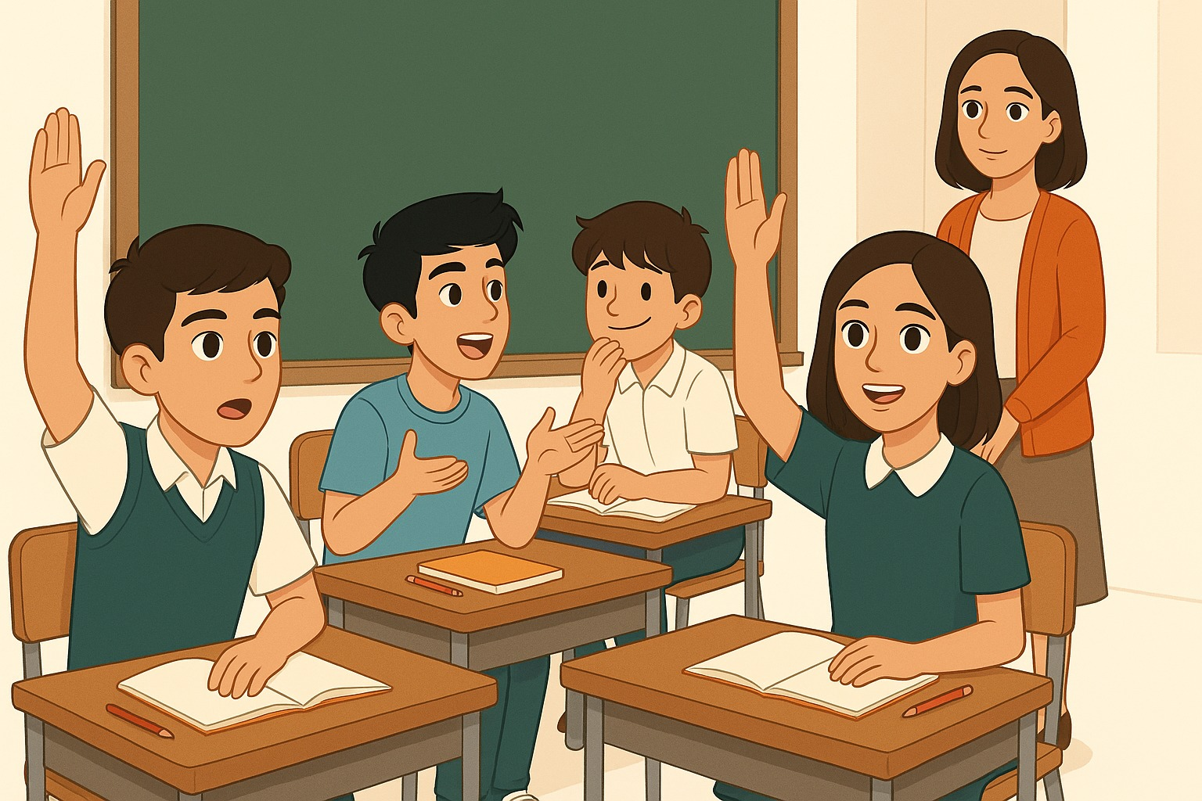
من يذكرنا بأبرز أفعال الكلام والتعابير لأفسر سبب اختيار حرفة من الحرف؟
يستمع المدرس إلى إجابات متعلمين اثنين، ويطلب من 3 متعلمين توظيفها في جملة مفيدة. بعدها يقدم تغذية راجعة.
أفعال كلام وتعابير لأفسر سبب اختيار حرفة من الحرف؟

Slide 39
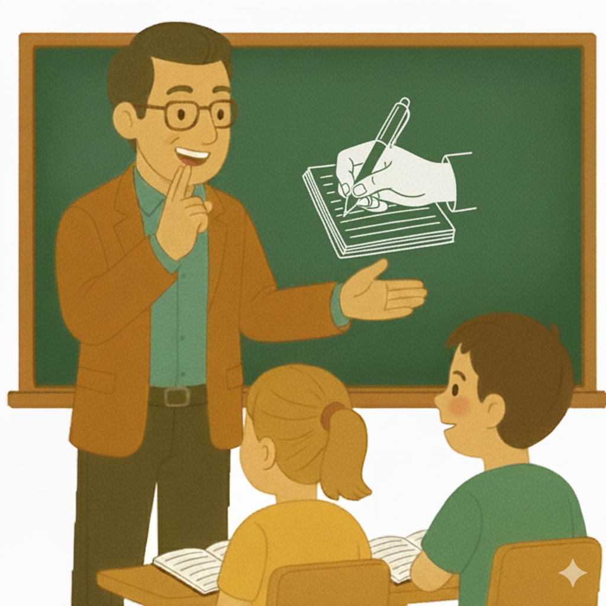
أطبق
10 دقائق

Slide 40

الممارسة الثنائية
تساءلت ما إذا...
10 دقائق

Slide 41
الآن حان دوركم للاشتغال ثنائيا للإجابة عن الوضعية نفسها، باتباع الخطوات التي قدمتها لكم.
يذكر المدرس بالخطوات الأساس للإجابة عن الوضعية ثم يدعو المتعلمين إلى الاشتغال بشكل ثنائي. يتنقل المدرس بين الصفوف لتقديم الدعم لمن هم في حاجة إليه. يذكر المدرس أن مدة إنجاز النشاط لا تتجاوز دقيقتين.

Slide 42
الآن حان دوركم للاشتغال ثنائيا للإجابة عن الوضعية نفسها .
يذكر المدرس بالخطوات الأساس للإجابة عن الوضعية ثم يدعو المتعلمين إلى الاشتغال بشكل ثنائي. يتنقل المدرس بين الصفوف لتقديم الدعم لمن هم في حاجة إليه. يذكر المدرس أن مدة إنجاز النشاط لا تتجاوز دقيقتين
فترة للتحضير

Slide 43


لنستمع إلى إجابتكم.
يعلن المدرس نهاية المدة المخصصة للنشاط، ثم يستمع إلى إجابات 3 ثنائيات مع ضرورة استفسار المتعلمين عن سيرورة تقديم الجواب وكذا خلق تفاعل صفي بطرح سؤال: ما رأيكم في إجابة زميلكم.؟

Slide 44

أتحدث
20 دقيقة

Slide 45

الممارسة المستقلة
20 دقيقة

Slide 46

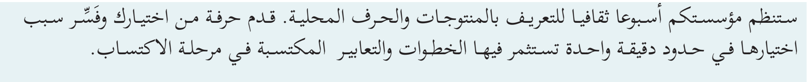
كل واحد منكم سيشتغل منفردا على الوضعية الآتية:
يتأكد المدرس من فهم المتعلمين للوضعية ويضبط معهم صفحة الكراسة التي سيشتغلون فيها. كما يذكر بالخطوات الواجب اتباعها والتعابير التي ينبغي الاستعانة بها للتوصل للجواب الصحيح.

Slide 47
للإجابة عن هذه الوضعية استأنسوا بالمسار الآتي الذي يرشدكم إلى خطوات الإنجاز.
يقدم المدرس مساعدة للمتعلمين (نمذجة بسيطة) بشرح المسار في دقيقتين و يبرز ما يتعين القيام به خلال كل خطوة/ مرحلة من مراحل الإنجاز ، ويذكرهم بضرورة اختيار ما يناسب من أفعال كلام وعبارات مما تم اكتسابه مع إمكانية التوسع وإضافة تعابير أخرى من مقروئهم.
أعرف الحرفة
01
04
سبب اختيار الحرفة
02
مقارنتها بباقي الحرف
03

Slide 48
الخطوة الأولى هي:
يعرف المدرس هذه المرحلة ويؤكد على أهميتها.
التعابير المقترحة | الخطوة
الحرفة التي تثير اهتمامي هي..... | أعرف الحرفة
أعجبتني بشكل خاص حرفة.....
لفتت انتباهي حرفة.....

Slide 49
الخطوة الثانية هي:
يعرف المدرس هذه المرحلة ويؤكد على أهميتها.
التعابير المقترحة | الخطوة
اخترت هذه الحرفة لأنها.... | سبب اختيار الحرفة
تمنحني هذه الحرفة....
أجد في هذه الحرفة ...

Slide 50
الخطوة الثالثة هي:
يعرف المدرس هذه المرحلة ويؤكد على أهميتها.
التعابير المقترحة | الخطوة
تتشابه حرفة.....مع.... في...بينما تختلفان في.... | مقارنتها بباقي الحرف
تتطلب حرفة.... مهارات يدوية دقيقة، في حين تعتمد حرفة.... أكثر على......
يختلف...بين حرفة....و...؛ فالأولى تحتاج إلى..و...والثانية تتطلب...و....

Slide 51

إليكم معايير النجاح، ضعوها نصب أعينكم وأنتم تنجزون المهمة :
يشرح المدرس كل قاعدة من القواعد الآتية :
معايير النجاح في إنجاز المهمة(تستعمل للتقويم الذاتي).
المعيار | نعم | نسبيا | لا
تحدثتُ باسترسال في خطاب منسجم.
استخدمتُ جملا مفيدة ومترابطة.
وظفتُ أفعال كلام مناسبة.
تحدثتُ بشكل جهري ومعبر (نبرة، إيقاع، تنغيم).
استخدمتُ لغة الجسد (التواصل غير اللفظي) بالعين، باليد.

Slide 52
أعيد تذكيركم بالتعابير الخاصة بكل مرحلة من مراحل أفسر اختيار حرفة من الحرف
يتأكد المدرس من فهم المتعلمين للوضعية وأيضا صفحة الكراسة التي سيشتغلون فيها. كما يذكر بالخطوات الواجب اتباعها والتعابير التي ينبغي الاستعانة بها للتوصل للجواب الصحيح
التعابير المقترحة | المرحلة
الحرفة التي تثير اهتمامي هي..... | أعرف الحرفة
أعجبتني بشكل خاص حرفة.....
لفتت انتباهي حرفة.....
اخترت هذه الحرفة لأنها.... | سبب اختيار الحرفة
تمنحني هذه الحرفة....
أجد في هذه الحرفة ...
تتشابه حرفة.....مع.... في...بينما تختلفان في.... | مقارنتها بباقي الحرف
تتطلب حرفة.... مهارات يدوية دقيقة، في حين تعتمد حرفة.... أكثر على......
يختلف...بين حرفة....و...؛ فالأولى تحتاج إلى..و...والثانية تتطلب...و....

Slide 53
إليكم أهم قواعد العمل:
يشرح المدرس كل قاعدة من القواعد الآتية :.
1- احترام المدة المخصصة للتحدث.
2- احترام ترتيب الخطوات خلال الإجابة عن الوضعية.
3- التوظيف الجيد للتعابير المكتسبة
4- التقديم الجيد للعمل (الصوت- الحركات- التحرك أمام الفصل شفهيا دون اعتماد المسودة المنجزة).

Slide 54
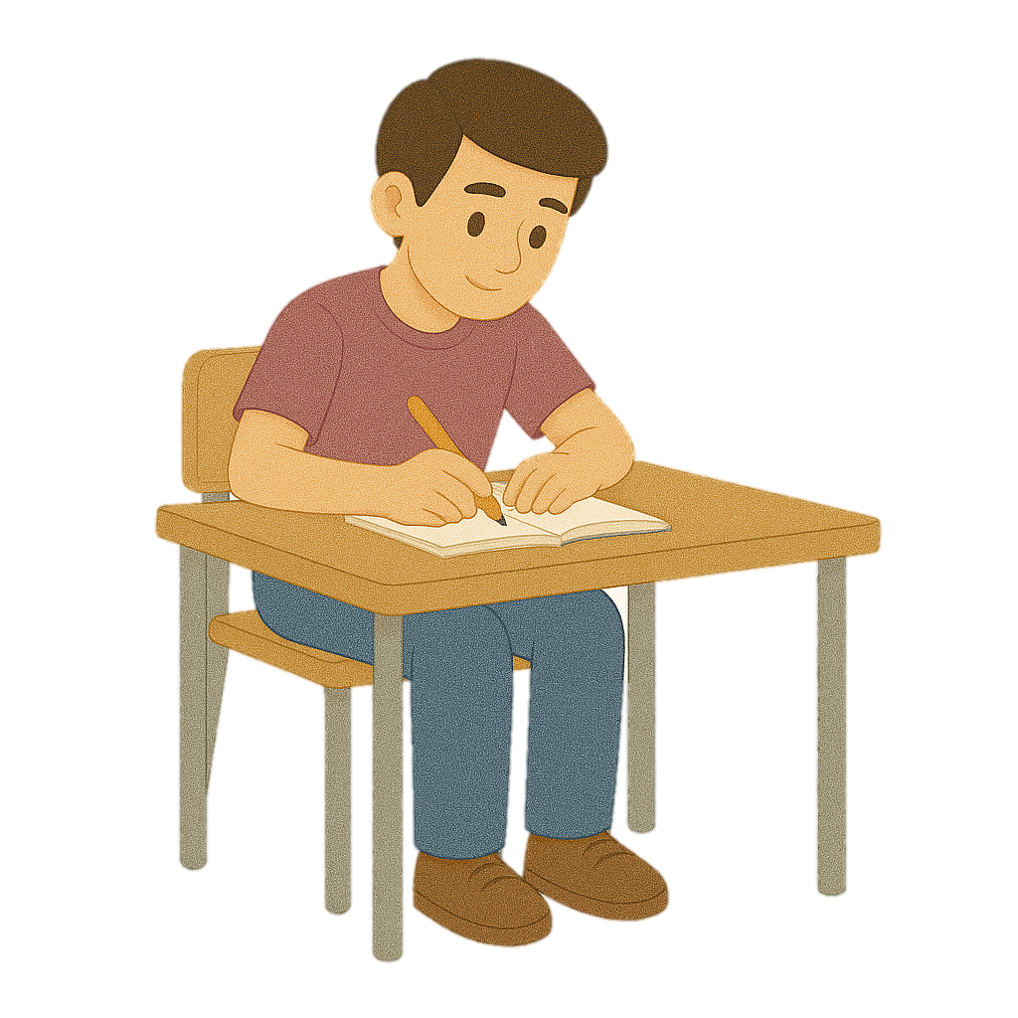
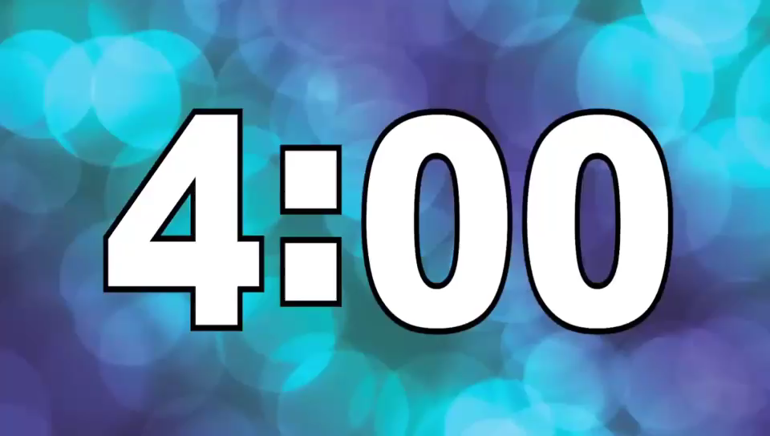
كل واحد منكم سيشتغل بمفرده على الوضعية الآتية:
يدعو المدرس المتعلمين إلى التفكير في المطلوب ، والتمرّن على الإنجاز في المسودة
أدوات أوظفها لإنجاز المهمة بنجاح:
التعابير المقترحة | المرحلة
الحرفة التي تثير اهتمامي هي..... | أعرف الحرفة
أعجبتني بشكل خاص حرفة.....
لفتت انتباهي حرفة.....
اخترت هذه الحرفة لأنها.... | سبب اختيار الحرفة
تمنحني هذه الحرفة....
أجد في هذه الحرفة
تتشابه حرفة.....مع.... في...بينما تختلفان في.... | مقارنتها بباقي الحرف
تتطلب حرفة.... مهارات يدوية دقيقة، في حين تعتمد حرفة.... أكثر على......
يختلف...بين حرفة....و...؛ فالأولى تحتاج إلى..و...والثانية تتطلب...و....
المعيار | نعم | نسبيا | لا
تحدثتُ باسترسال في خطاب منسجم
استخدمتُ جملا مفيدة ومترابطة
وظفتُ أفعال كلام مناسبة.
تحدثتُ بشكل جهري ومعبر (نبرة، إيقاع، تنغيم).
استخدمتُ لغة الجسد (التواصل غير اللفظي) بالعين، باليد

Slide 55



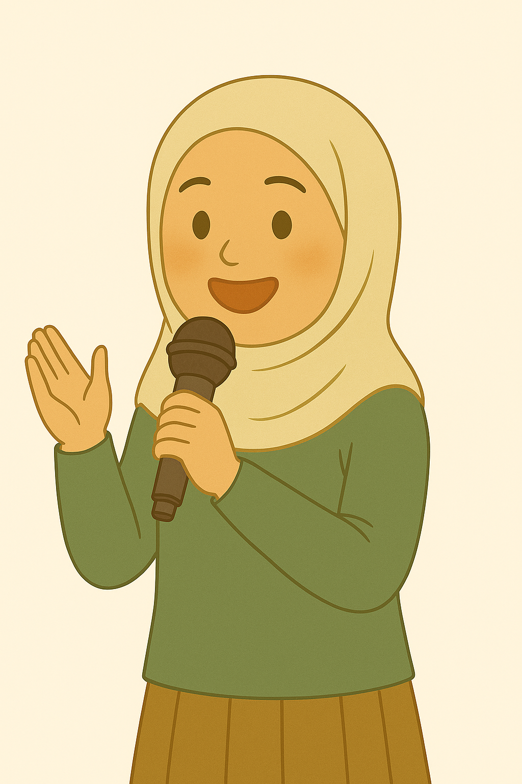


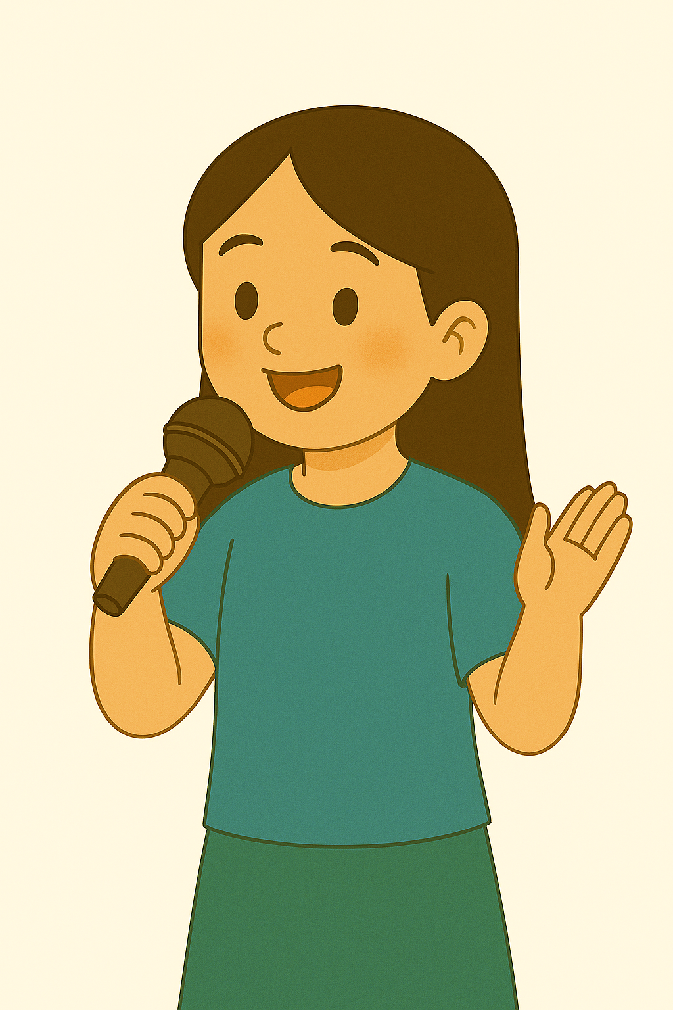
انتهت المدة المخصصة للمهمة، الآن لنستمع لإجاباتكم.
يدعو المدرس المتعلمين إلى الانتباه والتركيز، يستمع إلى إجابات 6 متعلمين وذلك في حدود دقيقة واحدة لكل واحد منهم. ويطلب من باقي المتعلمين تتبع مدى الالتزام بالقواعد المقدمة سلفا. وذلك بناء على شبكة التقويم.

Slide 56
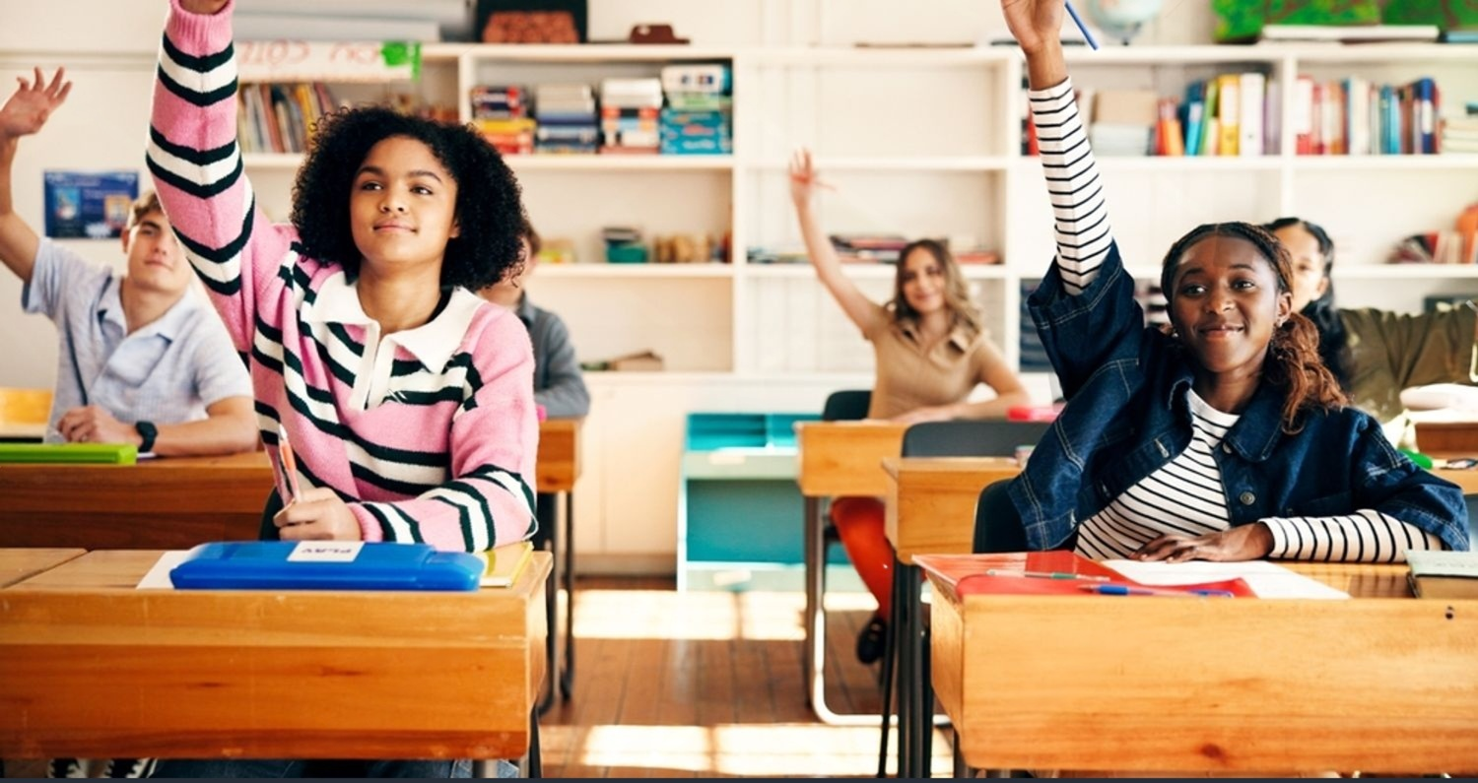
ما رأيكم في ما قدمه زملاؤكم؟
يخلق المدرس تفاعلا صفيا بطرح سؤال: ما رأيكم في إجابة زملائكم: وذلك بتحديد العناصر الآتية: 1-ملاحظة عدد الأفعال الكلامية التي تم استخدامها. 2-التحقق مما إذا كانوا قد أجابوا عن جميع أسئلة التعليمات. 3-إبداء رأيهم في الإنتاج. في الختام، يقدم تغذية راجعة شاملة.

Slide 57

اختتام الحصة
5دقائق

Slide 58
من يذكرني بما تعلمناه اليوم؟
يوجه المدرس المتعلمين إلى تحديد التعابير والمهارات المكتسبة.
1- مراحل أتتبعها لأفسّر سبب اختيار حرفة من الحرف

Slide 59
مراحل تفسير اختيار حرفة من الحرف:
يذكر المدرس بالخطوات ودور ها وأهميتها.
أعرف الحرفة
01
04
سبب اختيار الحرفة
02
مقارنتها بباقي الحرف
03

Slide 60
من يذكرني بما تعلمناه اليوم على مستوى التعابير؟
يوجه المدرس المتعلمين إلى تحديد التعابير المكتسبة.
2- التعابير المكتسبة لتفسير سبب اختيار حرفة من الحرف

Slide 61

جيد.
يعيد المدرس تذكير المتعلمين ببعض التعابير الخاصة بكل خطوة من خطوات المهارة.
التعابير المقترحة | الخطوة
الحرفة التي تثير اهتمامي هي..... | أعرف الحرفة
أعجبتني بشكل خاص حرفة.....
لفتت انتباهي حرفة.....
اخترت هذه الحرفة لأنها.... | سبب اختيار الحرفة
تمنحني هذه الحرفة....
أجد في هذه الحرفة ...
تتشابه حرفة.....مع.... في...بينما تختلفان في.... | مقارنتها بباقي الحرف
تتطلب حرفة.... مهارات يدوية دقيقة، في حين تعتمد حرفة.... أكثر على......
يختلف...بين حرفة....و...؛ فالأولى تحتاج إلى..و...والثانية تتطلب...و....

Slide 62

قبل توديعكم، أدعوكم إلى الإجابة عن هذا السؤال في منازلكم:
يشرح المدرس النشاط المنزلي، وأهم العلميات الواجب القيام بها للتوصل إلى الجواب.
ما أبرز الحرف الأكثر انتشارا في حيك والتي لم يعد لها وجود؟ فسر ذلك.

Slide 63

وَصَلْنَا إِلَى نِهَايَةِ ٱلْحصَّةِ. لَا تَنْسَوْا مُرَاجَعَةَ دُرُوسِكُمْ، وَإِنْجَازَ وَاجِبَاتِكُمْ.
إلى الحصة القادمة!

